Slide 1

ЗАЯВКА НА ДИЛЕРСТВО ОТ КАНДИДАТА
经销商准入申请表

Slide 2
ТРЕБОВАНИЯ К КАНДИДАТАМ
Опыт работы в автомобильном бизнесе | да 是 | нет 否
汽车业务经验
1. Успешный опыт ведения автобизнеса | ☐ | ☐
有汽车行业成功经验
2. Опыт работы официальным дилером премиум-брендов Mercedes-Benz, BMW, Audi, Porsche, JLR, Lexus: УКАЖИТЕ КАКИХ БРЕНДОВ | ☐ | ☐
有与奔驰、宝马、奥迪、保时捷、捷豹、路虎、雷克萨斯等高端品牌合作的经验
3. Наличие действующего дилерского соглашения с другими автопроизводителями: ПЕРЕЧИСЛИТЕ С КАКИМИ | ☐ | ☐
与其他汽车制造商存在有效的经销商协议
Предложение по организации дилерского центра | да 是 | нет 否
门店信息
4.Готовность предоставить отдельный шоурум площадью от 400м2 (собственность или долгосрочная аренда) | ☐ | ☐
愿意提供面积为400 m2以上的单独展厅（所有权或长期租赁）
5. Расположение на первой линии | ☐ | ☐
门店为位置较好的街边店
6. Присутствие в «дилерской деревне» (преимущество) | ☐ | ☐
门店位于汽车商圈
7. Готовность выделить не менее 4 постов | ☐ | ☐
愿意为理想汽车配置至少4个维修站
8. Готовность выделить для бренда склад запасных частей, сервис-бюро, клиентскую зону | ☐ | ☐
愿意为理想汽车配置配件仓库、服务中心、客户休息区
9. Наличие техников с опытом работы и сертификацией премиум-брендов: Mercedes-Benz, BMW, Audi, Porsche, JLR, Lexus | ☐ | ☐
拥有经验丰富且获得高端品牌认证的售后技术人员：奔驰、宝马、奥迪、保时捷、捷豹路虎、雷克萨斯
10.Опыт обслуживания электромобилей (преимущество) | ☐ | ☐
有电动车维修经验（优先）

Slide 3
ЗАВЕРЕНИЯ 保证信息
Подтверждаем 我们确认： | да 是 | нет 否
1. Готовность оформить экстерьер и интерьер дилерского центра в соответствии со стандартами бренда 准备按照理想汽车标准设计经销店的外观和内饰 | ☐ | ☐
2. Готовность подключения к маркетинговым платформам, инструментам сквозной аналитики, рекомендованным дистрибьютором 准备连接分销商推荐的营销平台、端到端分析工具 | ☐ | ☐
3. Готовность интеграции с информационными системами дистрибьютора 准备与分销商的 和系统集成 | ☐ | ☐
4. Готовность соблюдать дилерскую маркетинговую политику бренда 愿意遵守品牌经销商营销政策 | ☐ | ☐
5. Готовность инвестировать в дилерский маркетинг для обеспечения выполнения плана продаж 愿意投资经销商营销以确保销售计划的完成 | ☐ | ☐
6. Готовность участвовать в маркетинговых акциях, организуемых импортером 愿意参加进口商组织的营销活动 | ☐ | ☐
7. Готовность приобрести автомобили для тест-драйва и использования в качестве подменных 愿意购买车辆进行试驾并用作交换车辆 | ☐ | ☐
8. Готовность участвовать в программах обучения и тренингах, организуемых брендом 愿意参加品牌组织的培训项目和培训 | ☐ | ☐
9. Готовность закупки первоначального минимального склада запчастей на основе прогноза дистрибьютора 根据分销商的预测准备购买初始最低库存的备件 | ☐ | ☐
10. Готовность поддержания минимального 2-месячного запаса запчастей 准备维持至少 2 个月的备件库存 | ☐ | ☐
11. Готовность использовать исключительно оригинальные запчасти 愿意仅使用原装 零件 | ☐ | ☐
12. Готовность соблюдения процедур ремонта Li Auto для всех сценариев послепродажного обслуживания 准备好遵守理想汽车所有售后服务场景的维修程序 | ☐ | ☐
13. Готовность фиксировать все проводимые послепродажные процедуры в авторизованном программном обеспечении 愿意在授权软件中记录所有售后流程 | ☐ | ☐
14. Готовность приобрести первоначальный набор инструментов и оборудования для сервисного центра 愿意为服务中心购买一套初始工具和设备 | ☐ | ☐
15. Готовность пройти все программы обучения по сервисному обслуживанию 愿意完成所有服务培训计划 | ☐ | ☐
16. Готовность обеспечить проактивную работу для поддержания взаимоотношений и сохранения клиентов 愿意积极主动地维护关系并留住客户 | ☐ | ☐
17. Готовность обеспечить своевременную связь с производителем по всем вопросам, связанным с качеством продукции 愿意确保就产品质量相关的所有问题与制造商及时沟通 | ☐ | ☐
18. Готовность назначить выделенных сотрудников из отделов продаж, маркетинга и финансов 愿意从销售、营销和财务部门指派专职人员 | ☐ | ☐

Slide 4
ОБЩАЯ ИНФОРМАЦИЯ О КОМПАНИИ
Контактная информация 联系信息
Юридическое наименование 法定名称
ИНН 纳税识别号
Юридический адрес 法定地址
Фактический адрес 实际地址
Торговое название 商务名称
Контакты 联系方式

Slide 5

МЕНЕДЖМЕНТ 管理部
Директор 领导
ФИО
Должность
ФИО
Должность
ФИО
Должность
ФИО
Должность
ФИО
Должность
ФИО
Должность
Необходимо добавить
Фото, ФИО, должность

Slide 6
ИНФОРМАЦИЯ ОБ УЧРЕДИТЕЛЯХ И РУКОВОДИТЕЛЯХ 创始人和董事信息
Учредители 创始人
ФИО 姓名
Дата рождения 出生日期
Сумма уставного капитала 注册资本
Доля 份额
Руководители проекта 项目经理
Должность 职位
ФИО 姓名
Контакты (e-mail и телефон) 联系方式

Slide 7
ОРГАНИЗАЦИОННАЯ СТРУКТУРА АВТОХОЛДИНГА
汽车控股公司的组织结构

Slide 8
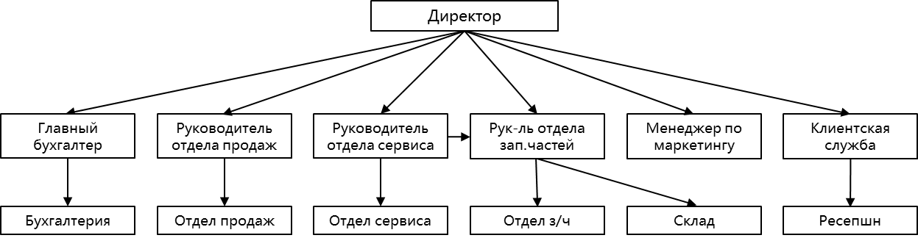
ПЛАНИРУЕМАЯ СТРУКТУРА ДЦ
理想汽车经销中心规划结构
Пример 例如

Slide 9
ДАННЫЕ ПО СУЩЕСТВУЮЩЕМУ БИЗНЕСУ 现有业务信息
Бренды в портфолио кандидата 候选人的品牌组合 | BMW | Mercedes-Benz | Porsche | Audi | Lexus | JLR | Infiniti | Lixiang
Начало деятельности 业务开始时间 | DD/MM/YYYY | DD/MM/YYYY | DD/MM/YYYY | DD/MM/YYYY | DD/MM/YYYY | DD/MM/YYYY | DD/MM/YYYY | DD/MM/YYYY
Площадь шоурума/ сервиса 展示厅/维修站面积 | **m²/**m² | **m²/**m² | **m²/**m² | **m²/**m² | **m²/**m² | **m²/**m² | **m²/**m² | **m²/**m²
Тип дилерского центра (монобренд / мультибренд) 经销中心类型（单一品牌/多品牌）
Продажи 2024, шт. 2024年销量
Продажи 2025, шт. 2025年销量
Продажи зч и аксессуаров в 2025 (руб) 汽车零配件销售额（卢布）
Кол-во сотрудников в 2025 году 2025 年员工人数
Наличие инвестиционных обязательств 投资义务的可用性 | (да是/нет否) | (да是/нет否) | (да是/нет否) | (да是/нет否) | (да是/нет否) | (да是/нет否) | (да是/нет否) | (да是/нет否)
Фото 照片
Всего продано новых автомобилей в 2025 году:
2025 年新车销量:
количество
总量
Notes:
Помимо брендов, указанных в табличной части, необходимо заполнить информацию по всем брендам в портфеле кандидата

Slide 10
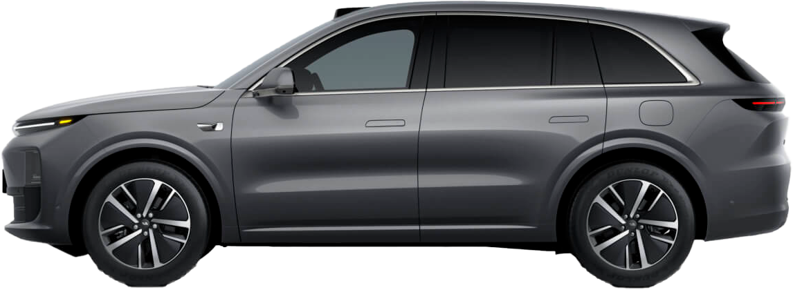

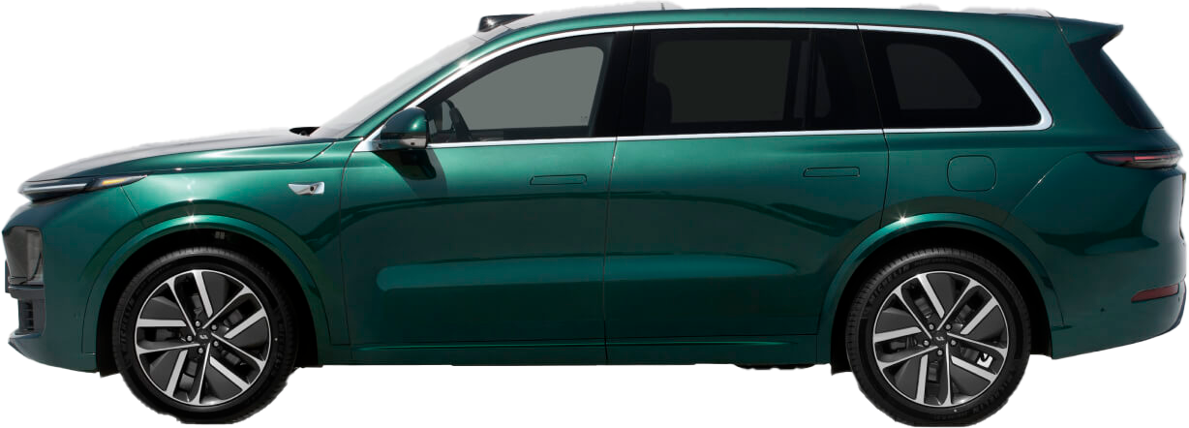
БИЗНЕС-ПЛАН ПРОДАЖИ НОВЫХ АВТОМОБИЛЕЙ
新车销售业务计划
План закупки новых автомобилей 新车采购规划
Период 期间 | Q1 2026 | Q2 2026 | Q3 2026 | Q4 2026 | Q1 2027
Всего 总计
Ли Л6 / Li L6
Ли Л7 / Li L7
Ли Л9 / Li L9
План продажи новых автомобилей 新车销售规划
Период 期间 | Q1 2026 | Q2 2026 | Q3 2026 | Q4 2026 | Q1 2027
Всего 总计
Ли Л6 / Li L6
Ли Л7 / Li L7
Ли Л9 / Li L9

Slide 11
ИНФОРМАЦИЯ О ПРЕДЛОЖЕНИИ 提供信息
Формат организации здания - отдельно стоящее здание в концепции 3S 建筑组织的形式是按照 3S 经销中心的概念建造的独立建筑
Формат организации здания - мультибрендовый салон 建筑组织的形式是多品牌的店
Данные по помещению 场地信息 | Адрес центра 经销中心地址
 | Статус собственности 房产状况
 | Размер земельного участка 地块面积
 | Общая площадь дилерского центра 经销区
 | Шоурум 展示厅 (Площадь, Размер: Длина*Ширина) （尺寸：长*宽）
 | Слесарный цех 维修车间 (Площадь, Размер: Длина *Ширина) (尺寸：长*宽）
 | Склад 库房 (Площадь, Размер: Длина Х Ширина) （尺寸：长*宽）
Наличие коммуникаций (электричество, вода, отопление) 公用设施可用性（电力、水、暖气）
Срок готовности к запуску центра 经销中心启动的截止日期

Slide 12
ИНФОРМАЦИЯ О СЕРВИСНОМ ПРЕДЛОЖЕНИИ售后信息
Общая информация об инфраструктуре 维修场地信息 | Площадь территории сервисного центра 维修区域面积
 | Количество постов для электромеханического ремонта 机电工位数量
 | Количество постов для кузовного ремонта и покраски 钣喷工位数量
 | Количество окрасочно-сушильных камер 烤漆房数量
 | Количество парковочных мест 停车位
 |  | Количество总数量 | Укажите сертификаты премиум брендов 认证情况描述
Информация о персонале 人员信息 | Специалисты по приему клиентов (Сервисные консультанты) 接待SA数量
 | Специалисты по электромеханическому ремонту机电技师
 | Специалисты по кузовному ремонту 钣金技师
 | Специалисты по покраске 喷漆技师
Текущая работа с брендом 理想汽车维修情况 | База клиентов Ли/Li 理想保有客户数量
 | Количество ремонтных работ автомобилей Ли/Li в месяц 理想车辆维修台次/月

Slide 13
КАРТА ГОРОДА 城市地图
(Укажите на карте города месторасположение предлагаемого объекта для автосалона. Укажите расположение брендов конкурентов Wey, Tank, Seres, Аватр/Avatr, Lynk&Co)
（请在城市地图上标明理想汽车经销店拟建设施的位置。请标明竞争品牌Wey、Tank、Seres、Lynk&Co的位置）

Slide 14
СХЕМА ГЕНЕРАЛЬНОГО ПЛАНА ЗДАНИЯ 建筑总体规划图

Slide 15
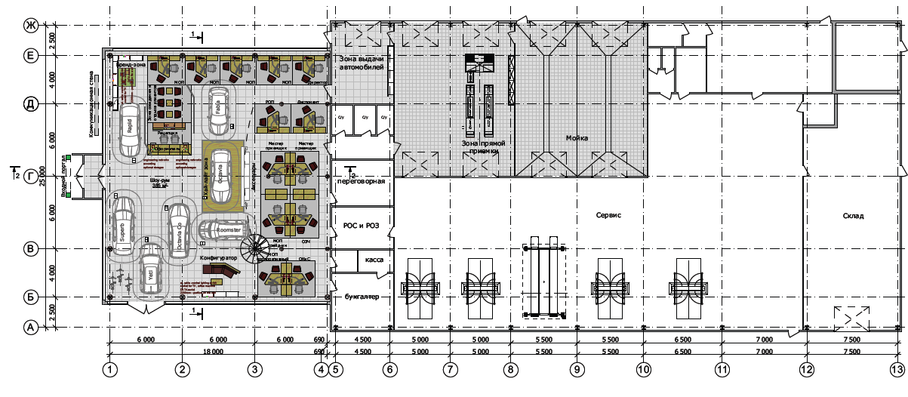
ПЛАНИРОВКА ДЦ 经销中心布局
Шоурум 展厅 (Площадь; Размер: Длина*Ширина) (尺寸：长*宽） | м² ( m x m)
Слесарный цех 维修车间 (Площадь; Размер: Длина *Ширина)（尺寸：长*宽） | м² ( m x m)
Кузовной цех 钣喷车间 (Площадь; Размер: Длина*Ширина)（尺寸：长*宽） | м² ( m x m)
Пример 例如

Slide 16
СУЩЕСТВУЮЩИЙ ВИД (ФОТО) 当前现场情况（照片）
Фото участка по фасаду слева
左侧立面现场照片
Фото участка по фасаду справа
右侧立面现场照片
Дополнительное фото
附加照片
Дополнительное фото
附加照片

Slide 17
СУЩЕСТВУЮЩИЙ ВИД (ФОТО) 当前现场情况（照片）
Фото салона
店附加照片
Фото салона
店附加照片
Дополнительное фото
附加照片
Дополнительное фото
附加照片

Slide 18
СУЩЕСТВУЮЩИЙ ВИД (ФОТО) 当前现场情况（照片）
Фото сервиса 维修站照片
Фото сервиса 维修站照片
Фото станции кузовного ремонта
附加照片
Дополнительное фото
附加照片

Slide 19

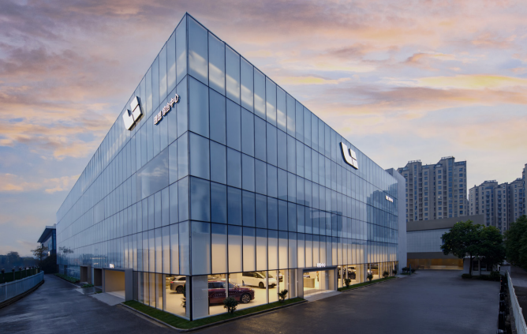
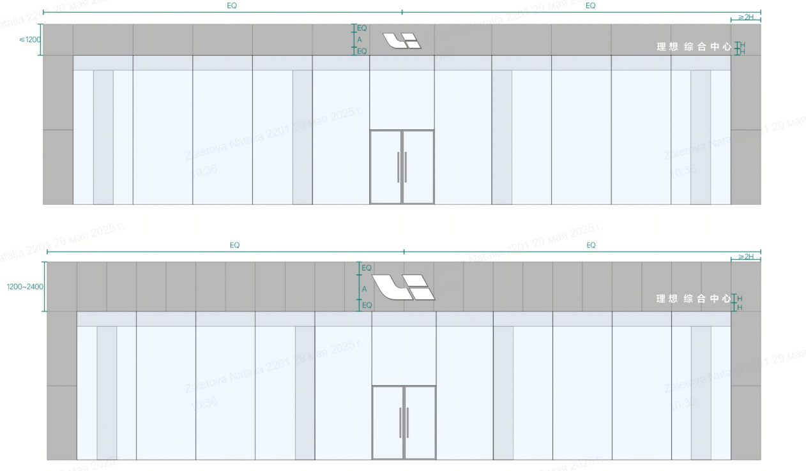
ВИЗУАЛИЗАЦИЯ ФАСАДА (ФОТОПРИВЯЗКА)
立面可视化（照片装订）
Логотип 标志
Пример 例如
Размещение логотипа Li строго по центру фасада на фризе или остеклении. Наличие/сохранение логотипов других брендов в монобрендовом салоне не допускается. Сохранение текущего фасадного фриза дилера на этапе запуска дилерского центра определяется архитектурой здания, сложные фризы должны быть сразу заменены на стандартные панели.
Li标志严格放置在楣板或玻璃幕墙的中心。 不允许在单一品牌陈列室内出现/保留其他品牌的标志。 经销商目前的立面楣板在经销商推出阶段的保存是由建筑物的架构决定的，复杂的楣板应立即更换为标准Li汽车面板。

Slide 20
СПАСИБО ЗА ВАШЕ ПРЕДЛОЖЕНИЕ!
感谢您的反馈！

